Slide 1
TRƯỜNG ĐẠI HỌC THỦY LỢI
KHOA CƠ KHÍ
BÁO CÁO KHOA HỌC
LẬP TRÌNH ĐIỀU KHIỂN MÔ HÌNH XE ĐIỀU KHIỂN TỪ XA
Sinh viên: | Ngô Quý Đương Nguyễn Công Biền
GVHD: | KS - Nguyễn Tuấn Anh
Thủy lợi, ngày , tháng , năm 2021

Slide 2
NỘI DUNG
1. Lý do chọn đề tài
2. Mục tiêu , nhiệm vụ
3. Phạm vi nghiên cứu
4. Nội dung đề tài
5. Kết quả và định hướng

Slide 3
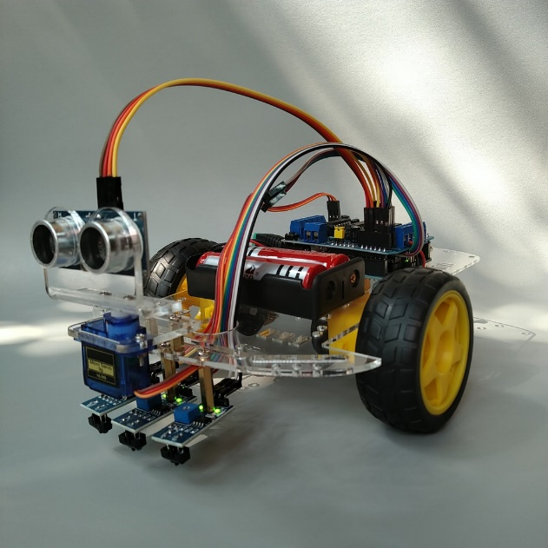
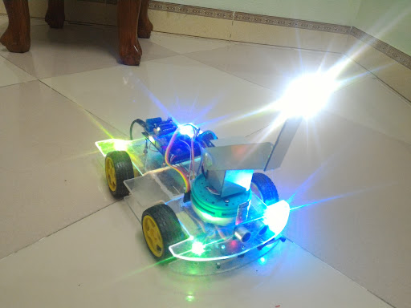
1. Lý do chọn đề tài
Dự án nghiên cứu xe arduino điều khiển từ xa là dự án được biết đến và yêu thích rộng rãi , đặc biệt là người mới tiếp cận đến vi điều khiển nói chung và Arduino nói riêng.
Có nhiều hướng phát triển với dự án này ,như thay đổi phương thức điều khiển , mô hình ,…
Phù hợp với kiến thức hiện tại trên trường, điều kiện thực tế của sinh viên.

Slide 4
2. Mục tiêu, nhiệm vụ
Mục tiêu
Thiết kế và chế tạo mô hình xe điều khiển từ xa
Thiết kế khối điều khiển với bản chức năng: đi thẳng, đi lùi, quay trái và quay phải.
Hiểu rõ hơn về các phương thức điều khiển
Nhiệm vụ
Hoàn thành bản báo cáo kết quả nghiên cứu và có sản phẩm thực tế

Slide 5
3 . Phạm vi nghiên cứu
Phạm vi nghiên cứu
Nghiên cứu thiết kế chế tạo mô hình xe điều khiển tại phòng thí nghiệm Bộ môn Kỹ thuật Cơ Điện tử , Trường Đại học Thủy Lợi.
Nghiên cứu mô hình theo phương pháp thực nghiệm, hiệu chỉnh và thu thập thông tin.
Đối tượng nghiên cứu
Xe điều khiển từ xa dùng tay cầm PS2.
Các phương thức điều khiển.
Nguyên lý hoạt động của mô hình.

Slide 6
4. Nội dung đề tài
Tổng quan nghiên cứu về đề tài
Thiết kế cơ khí
Thiết kế điện – điều khiển

Slide 7
4.1. Tổng quan nghiên cứu về đề tài
Điều khiển từ xa được ứng dụng rất rộng rãi trong cuộc sống:
Đồ điện tử dân dụng: các thiết bị ngày nay hầu như đều được điều khiển từ xa: ti-vi, quạt, điều hòa, hệ thống đèn điện, cửa ra vào, …
Các hệ thống tự hành: xe tự hành, drone, … phục vụ cho các công việc di chuyển nhiều: giao hàng, giao đồ ăn, vận chuyển hành khách, …
Các ứng dụng trong quân sự: máy bay không người lái UAV, xe tăng tự hành, robot chiến đấu…
Các ứng dụng này ngày càng được nâng cao chất lượng truyền trao đổi tín hiệu và còn được tăng thêm các tính năng bảo mật.
.

Slide 8
4.1. Tổng quan nghiên cứu về đề tài
Một số công nghệ điều khiển từ xa phổ biến:
Công nghệ hồng ngoại IR (Infrared)
Công nghệ sử dụng sóng vô tuyến RF
Công nghệ sử dụng sóng Wifi
Công nghệ sử dụng sóng Bluetooth
.

Slide 9
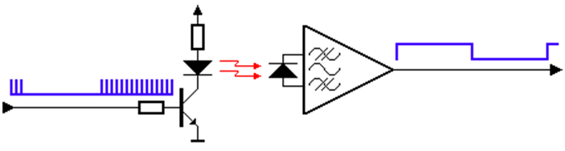
4.1. Tổng quan nghiên cứu về đề tài
Công nghệ hồng ngoại IR (Infrared)
Nguyên lý: sử dụng sóng hồng ngoại để truyền tin
Ưu điểm: Nhỏ gọn, dễ lắp ráp và sử dụng, công suất thấp
Nhược điểm: Tia hồng ngoại dễ bị hấp thụ và cần phải hướng thiết bị điều khiển vào đối tượng điều khiển.
.

Slide 10
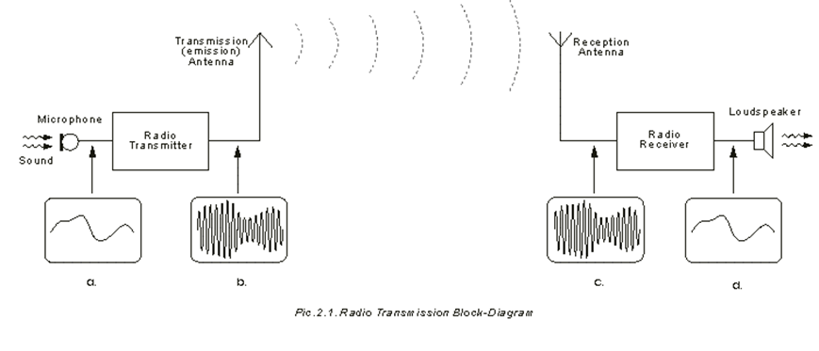
4.1. Tổng quan nghiên cứu về đề tài
Công nghệ sử dụng sóng vô tuyến RF
Nguyên lý: sử dụng sóng vô tuyến tương ứng với các lệnh nhị phân.
Ưu điểm: có thể truyền được xa khi nguồn phát có công suất lớn.
Nhược điểm: Bị nhiễu sóng do bên ngoài có rất nhiều các thiết bị máy móc sử dụng tần số khác nhau.
.

Slide 11
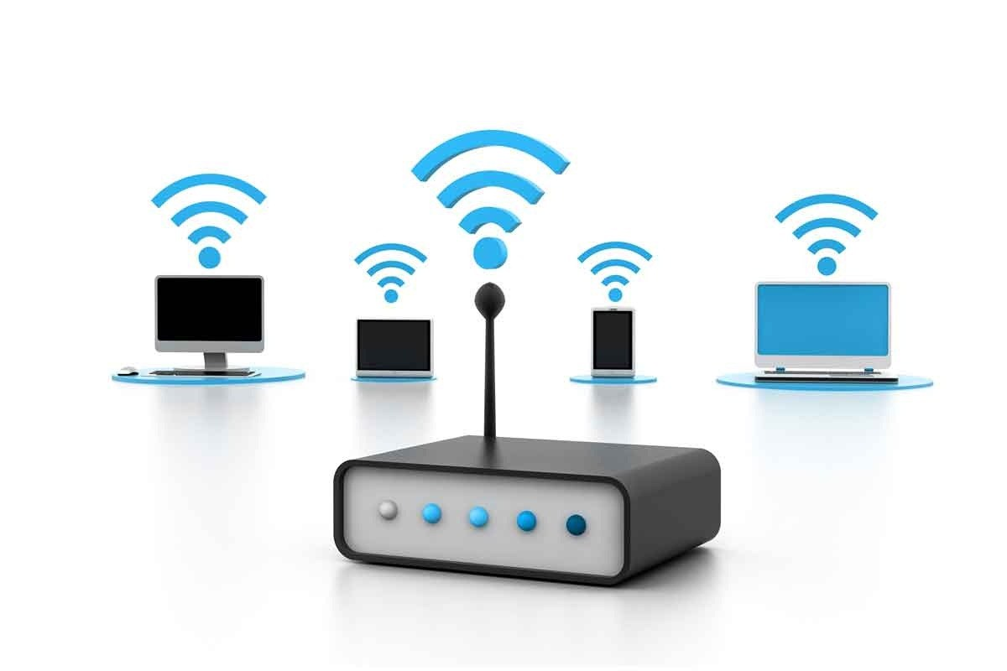
4.1. Tổng quan nghiên cứu về đề tài
Công nghệ sử dụng sóng wifi
Nguyên lý: các thiết bị đều kết nối đến một nguồn phát wifi chung và trao đổi với nhau qua mạng kết nối.
Ưu điểm: có thể truy cập đến nhiều thiết bị trong cùng một mạng.
Nhược điểm: Khi có nhiều thiết bị, mạng dễ bị “nghẽn”.
.

Slide 12
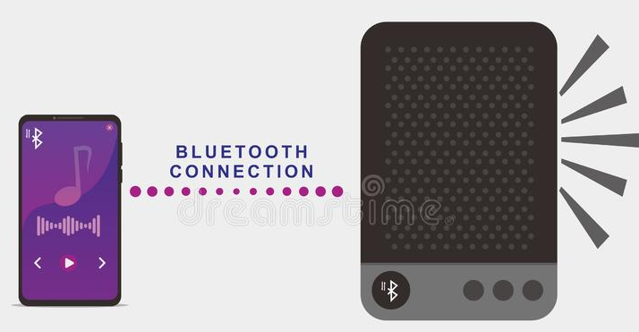
4.1. Tổng quan nghiên cứu về đề tài
Công nghệ sử dụng sóng bluetooth
Nguyên lý: chuẩn kết nối không dây tầm ngắn, tự đồng bộ được tần só giao tiếp.
Ưu điểm: Không gây nhiễu sóng các thiết bị khác, công nghệ đơn giản, giá thành rẻ.
Nhược điểm: Tốc độ truyền tải thấp, bị ảnh hưởng bởi vật cản.
.

Slide 13
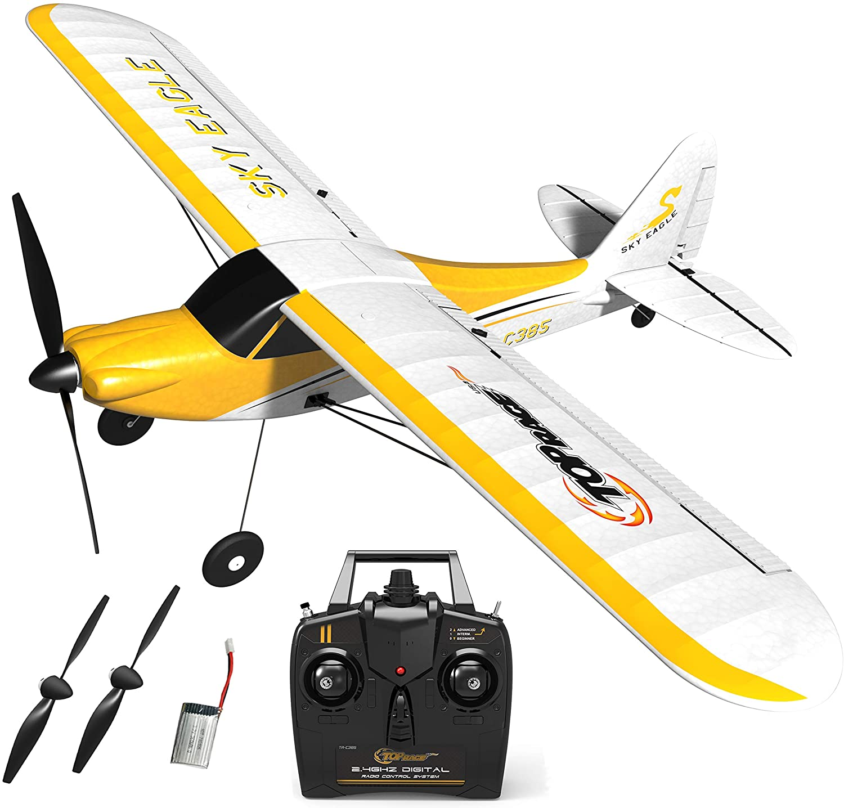
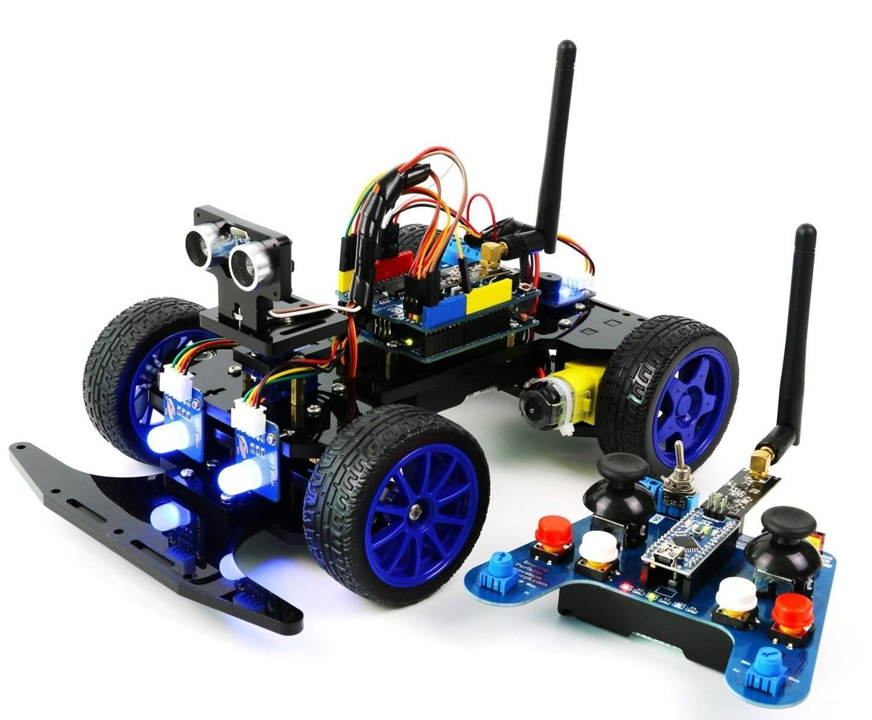
4.1. Tổng quan nghiên cứu về đề tài
Trong các công nghệ điều khiển từ xa đề cập bên trên, công nghẹ sử dụng sóng RF được phát triển khá phổ biến trong lĩnh vực điều khiển các mô hình xe, tàu, máy bay, … bởi vì tính ổn định, khả năng truyền xa của sóng RF này.
Do đó, đề tài này của chúng em chọn sử dụng công nghệ sóng RF để thực hiện kết nối giữa tay cầm điều khiển và mô hình xe.
.

Slide 14
4.2. Thiết kế cơ khí
Các linh kiện cần thiết
Bố trí thiết bị trên xe
Mô phỏng lắp ráp xe trên phần mềm SoliWork
.

Slide 15
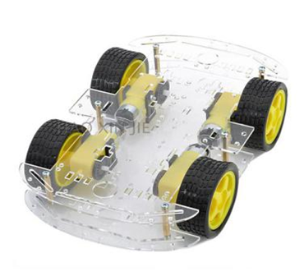
4.2.1. Các linh kiện cần thiết
Thông số kĩ thuật
Chất liệu: nhựa mica
Chiều dài: 220mm
Chiều rộng: 150mm
Khung xe mô hình

Slide 16
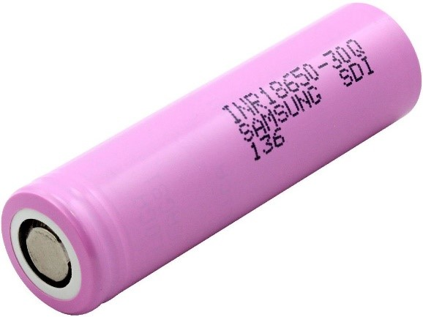
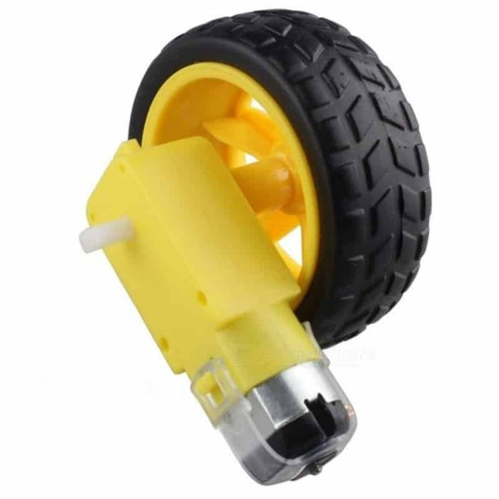
4.2.1. Các linh kiện cần thiết
Pin 18650 3.7V
Điện áp trung bình 3.7VDC
Dung lượng: 1100mAh
Dòng xả: 2A
Size: 18 x 65 mm
Trọng lượng: 34g.
Pin 18650 3.7V
Động cơ DC
Điện áp hoạt động : 3 ~ 9VDC
Dòng điện tiêu thụ: 110 ~ 140mA
Gắn kèm với hộp số có tỉ số truyền là 1 : 48
Động cơ DC

Slide 17
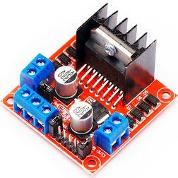
4.2.1. Các linh kiện cần thiết
Mạch điều khiển động cơ DC L298 có khả năng điều khiển 2 động cơ DC, dòng tối đa 2A mỗi động cơ.
Mỗi cầu điều khiển động cơ có ba chân, trong đó có hai chân dùng để điều khiển hướng, chân còn lại được cấp tín hiệu PWM để điều khiển tốc độ động cơ.
IC chính: L298 - Dual Full Bridge Driver
Điện áp đầu vào: 5~30VDC
Mức điện áp logic: Low -0.3V~1.5V, High: 2.3V~Vss
Kích thước: 43x43x27mm
Động cơ DC

Slide 18
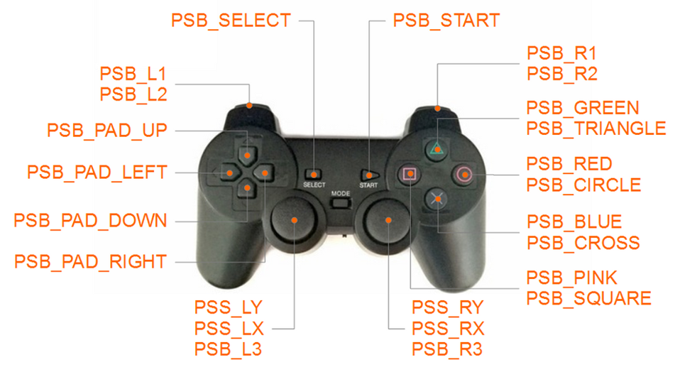
4.2.1. Các linh kiện cần thiết
Tay điều khiển PS2 không dây có khả năng bắt sóng lên đến 10m, tần số làm việc 2.4Ghz.
Sử dụng điện áp 3.3VDC cho cấp nguồn và giao tiếp GPIO.
Có 12 nút bấm điều khiển, 2 Joystick đa hướng và 3 nút chọn chế độ làm việc.

Slide 19
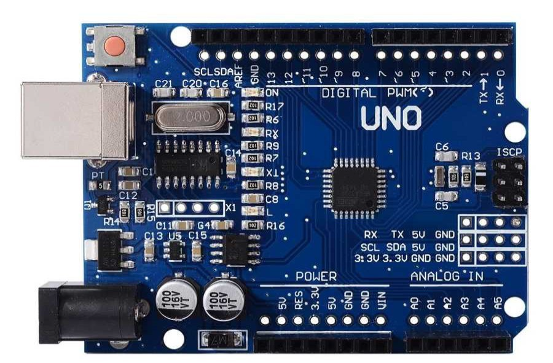
4.2.1. Các linh kiện cần thiết
Kiến trúc: AVR 8bit
Xung nhịp lớn nhất: 20Mhz
Bộ nhớ chương trình (FLASH): 32KB
Bộ nhớ EEPROM: 1KB
Bộ nhớ RAM: 2KB
Điện áp hoạt động rộng: 1.8V – 5.5V
Số timer: 3 timer gồm 2 timer 8-bit (timer 0 và timer 2) và 1 timer 16-bit (timer 1)
Số kênh xung PWM: 6 kênh (1 timer 2 kênh)
Arduino Uno R3

Slide 20
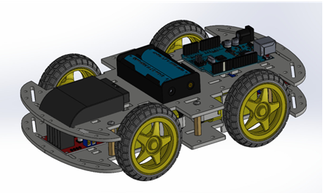
4.2.2. Bố trí các thiết bị trên khung xe

Slide 21
4.2.3. Mô phỏng lắp ráp xe trên Solidwork

Slide 22
4.3. Thiết kế điện – điều khiển
Nguyên lý chuyển động của xe
Sơ đồ điều khiển của xe
Sơ đồ mạch điện của xe
.

Slide 23
4.3.1. Nguyên lý chuyển động của xe
Xe tiến thẳng
Xe đi lùi

Slide 24
4.3.1. Nguyên lý chuyển động của xe
Xe quay trái
Xe quay phải

Slide 25
4.3.1. Nguyên lý chuyển động của xe
Từ hình vẽ mô tả cách chuyển động của xe, có thể thấy:
Cặp bánh xe ở một bên luôn luôn cùng một chiều quay.
Khi các bánh xe cùng một chiều chuyển động thì xe sẽ chuyển động tịnh tiến về phía trước/ phía sau tùy theo hướng quay của bánh.
Khi mỗi cặp bánh xe của mỗi bên quay theo chiều ngược nhau thì xe sẽ quay tròn xung quanh tâm của nó, hướng quay của xe sẽ phụ thuộc vào chiều quay của các bánh xe:
Cặp bên trái quay về phía sau & cặp bên phải quay về phía trước làm xe quay trái.
Cặp bên trái quay về phía trước & cặp bên phải quay về phía sau làm xe quay phải.

Slide 26
4.3.1. Nguyên lý chuyển động của xe
Để xe có thể chạy đúng theo nguyên lý đã trình bày, trước khi tiến hành khớp nối chương trình thì cần phải xác định trước chiều quay của từng động cơ để từ đó có thể điều khiển sao cho:
Cặp bánh xe trên cùng một phía của xe có cùng một chiều quay, tránh rơi vào trường hợp hai bánh xe này quay ngược chiều nhau.
Tốc độ quay quanh trục của các bánh xe là có độ lớn là như nhau để tránh sự mất cân bằng giữa hai cặp bánh xe.
Ví dụ: khi các bánh xe cùng quay về phía trước, cặp bên trái có tốc độ cao hơn bên cặp bên phải dẫn đến xe sẽ chạy lệch sang phải.

Slide 27

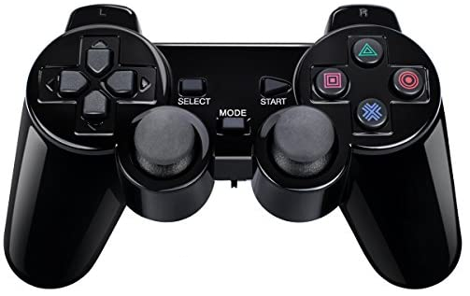
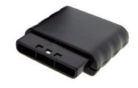
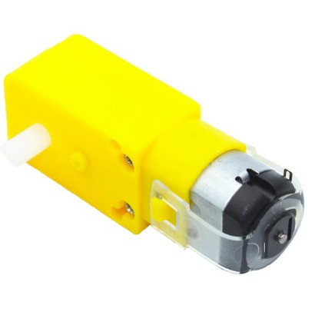
4.3.2. Sơ đồ điều khiển của xe
Module nhận tín hiệu
Tay cầm PS2
Động cơ
Driver
Arduino Uno

Slide 28
4.3.2. Sơ đồ điều khiển của xe
Cách thức làm việc của hệ thống.
Bật nguồn tay cầm điều khiển và nguồn cho xe, cần chắc chắn rằng tay cầm điều khiển PS2 và module nhận tín hiệu được kết nối với nhau.
Người điều khiển sẽ tác động lên các phím bấm điều khiển, tay cầm PS2 sẽ gửi tín hiệu tới module nhận tín hiệu được gắn trên xe.
Module nhận tín hiệu này sẽ gửi thông tin đến Arduino để Arduino có thể giải mã được tín hiệu gửi đến.
Từ việc giải mã tín hiệu từ bộ điều khiển cầm tay PS2, Arduino sẽ xuất tín hiệu điều khiển lên driver công suất từ đó động cơ sẽ quay làm cho xe chạy.

Slide 29
4.3.2. Sơ đồ điều khiển của xe
Để có thể điều khiển xe đúng theo tác động điều khiển thì:
Dữ liệu gửi đi là đầy đủ cho tất cả các trạng thái nút bấm và joystick trên tay cầm điều khiển PS2.
Xác định rõ chiều quay của động cơ (đã nêu phái trước).
Có sự thống nhất giữa tác động điều khiển (trạng thái của nút bấm) và tín hiệu điều khiển.
Điều này có thể hiểu đơn giản là phải xác định trước nút nào cho trạng thái di chuyển tiến/lùi/trái/phải và trạng thái khi tác động, từ đó xác định được dạng dữ liệu gửi đến module tín hiệu tương ứng với các trường hợp này để từ đó có được tín hiệu điều khiển như mong muốn.

Slide 30
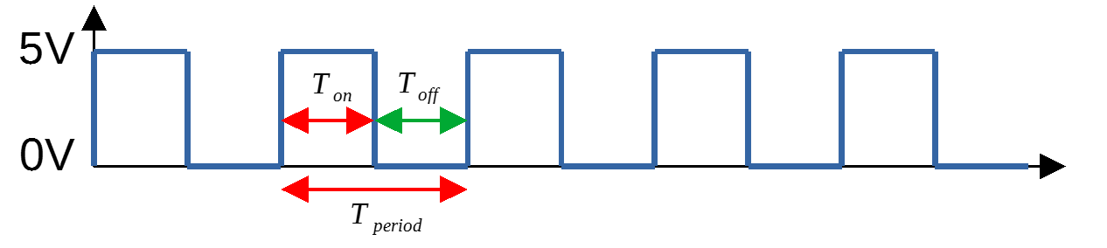
4.3.2. Sơ đồ điều khiển của xe
Để có thể điều khiển xe chạy nhanh hay chậm, chúng ta sẽ điều chỉnh tốc độ quay của bánh xe hay chính là tốc độ quay của động cơ.
Động cơ sử dụng ở đây là động cơ một chiều nên có thể điều chỉnh tốc độ quay của động cơ thông qua việc điều chỉnh điện áp cấp vào động cơ.
Phương pháp được sử dụng ở đây là phương pháp băm xung PWM (Pulse Width Modulation)

Slide 31
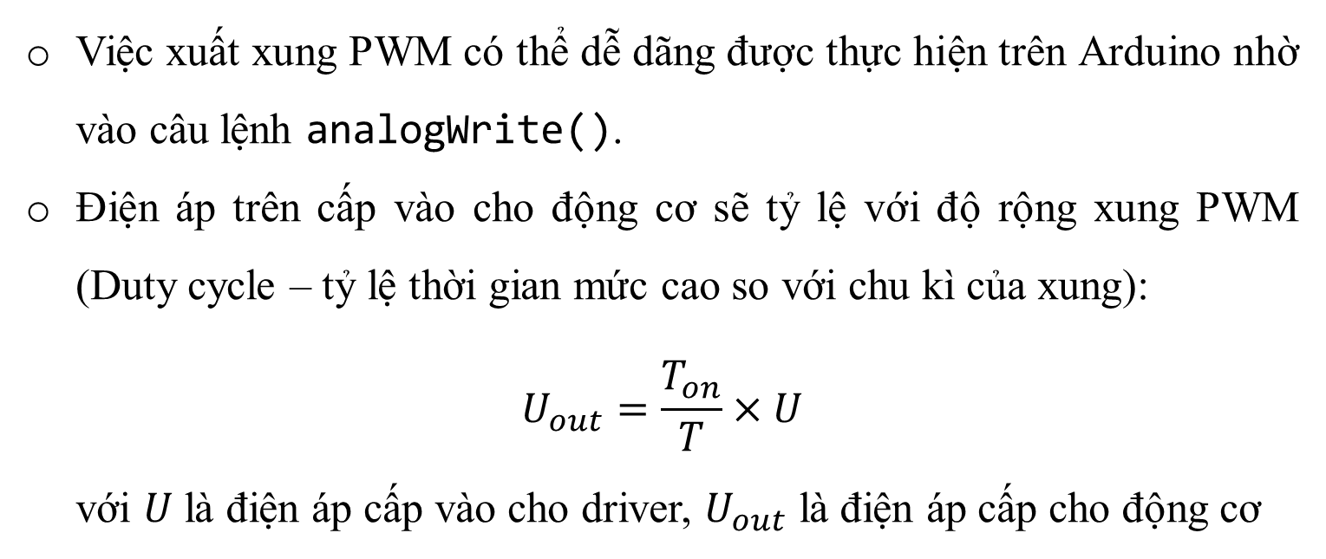
4.3.2. Sơ đồ điều khiển của xe
Việc xuất xung PWM có thể dễ dãng được thực hiện trên Arduino nhờ vào câu lệnh analogWrite().
Điện áp trên cấp vào cho động cơ sẽ tỷ lệ với độ rộng xung PWM (Duty cycle – tỷ lệ thời gian mức cao so với chu kì của xung):
$$U_{out}=\frac{T_{on}}{T}×U$$
với $U$ là điện áp cấp vào cho driver, $U_{out}$ là điện áp cấp cho động cơ

Slide 32
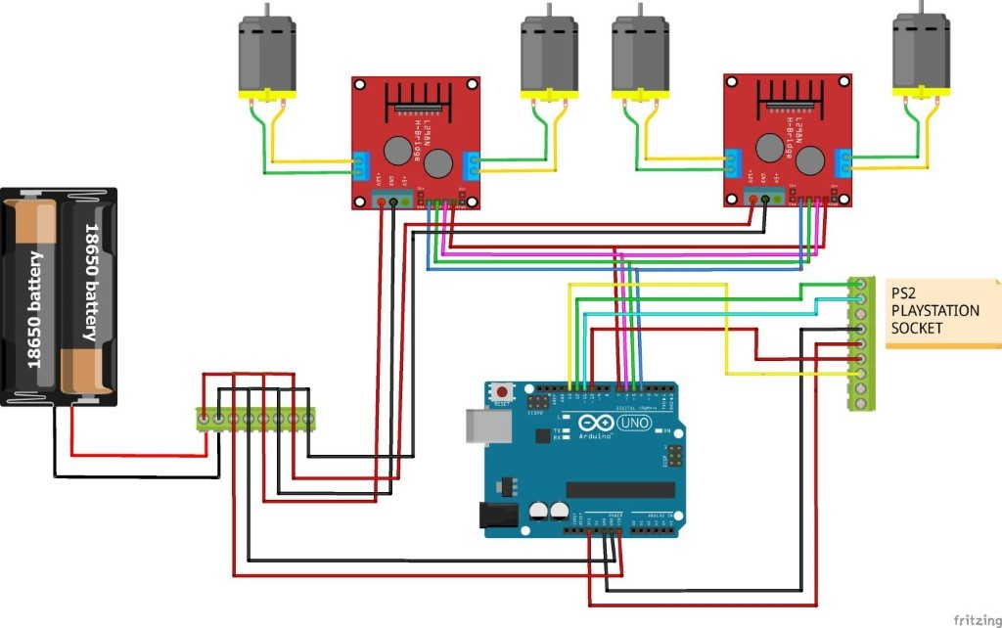
4.3.3. Mạch điều khiển của xe

Slide 33
4.3.3. Mạch điều khiển của xe
Trong sơ đồ mạch điện này:
Có bốn động cơ một chiều, mà mỗi module driver chỉ có thể chyaj được hai động cơ nên sẽ cần hai module L298.
Sử dụng hai pin 18650 3.7V mặc nối tiếp nhau tạo thành nguồn 7.4V để cấp nguồn cho; 02 module driver L298 và module Arduino Uno.
Tín hiệu điều khiển động cơ cho các cặp động cơ cùng một phía được nối chung với nhau để đảm bảo yêu cầu về điều khiển.
Các chân điều khiển tốc độ động cơ sẽ được nối đến chân có khả năng xuất xung PWM trên Arduino.

Slide 34
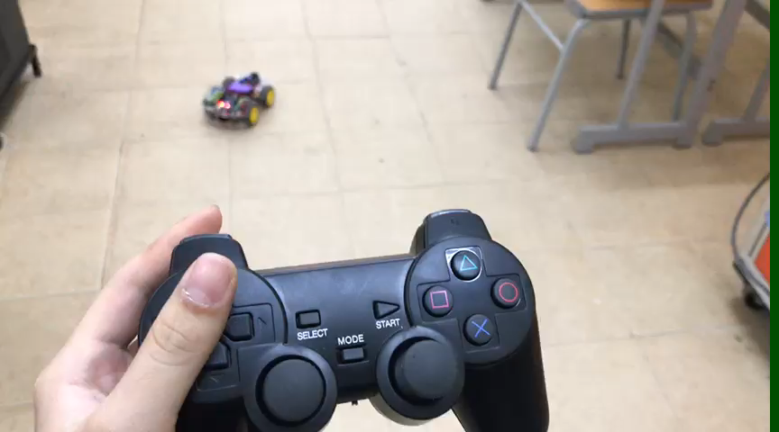
5. Kết quả đạt được
Kết quả xe chạy

Slide 35
5. Kết quả và định hướng
Các vấn đề đã làm được:
Chế tạo và lắp ráp được 01 mô hình xe điều khiển từ xa
Xe vận hành đúng như mong muốn: tiến/ lùi/ quay trái/ quay phải
Các vấn đề còn tồn tại:
Khung xe thô sơ, không có tính thẩm mỹ
Khoảng cách kết nối còn hạn chế, đối khi bị trục trặc do gặp vật cản tín hiệu
Thông tin truyền theo kiểu một chiều, chưa có thông tin phản hồi về vị trí của xe, bánh xe, …

Slide 36
5. Kết quả và định hướng
Định hướng của đề tài
Thiết kế lại mạch điều khiển tích hợp từ đó giảm được kích thước của xe và tăng tính thẩm mỹ.
Bổ sung thêm các module giao tiếp khác, đặc biệt là các phương thức khác như là Bluetooth, wifi, …
Thiết kế tay cầm điều khiển để có thể nhận được tín hiệu phản hồi trạng thái của xe.
Bổ sung thêm các module phần cứng phục vụ cho việc vận hành xe theo chế độ tự hành như là: bánh xe mecanum/ omni, module dò đường, vạch dò đường, module định vị, …

Slide 37
Xin cảm ơn thầy cô & các bạn đã lắng nghe

